Slide 1
משרד החינוך
מינהל פדגוגי
אגף בכיר שירות פסיכולוגי ייעוצי
أدوات وفعاليّات
لتعزيز القُوى وإدارة مُحادثة عاطفيّة
للطّلاب والطّاقم التّربويّ
معًا يدًا بيدّ
المرحلة الإعداديّة
Notes:
أهداف اللّقاء:
إفساح المجال للمشاعر، للأحاسيس والأفكار التي تظهر لدى الطلّاب مع تجدّد اللقاء، كواحد من عوامل الحصانة التي من شأنها مساعدتهم في الفترة الحاليّة.

Slide 2
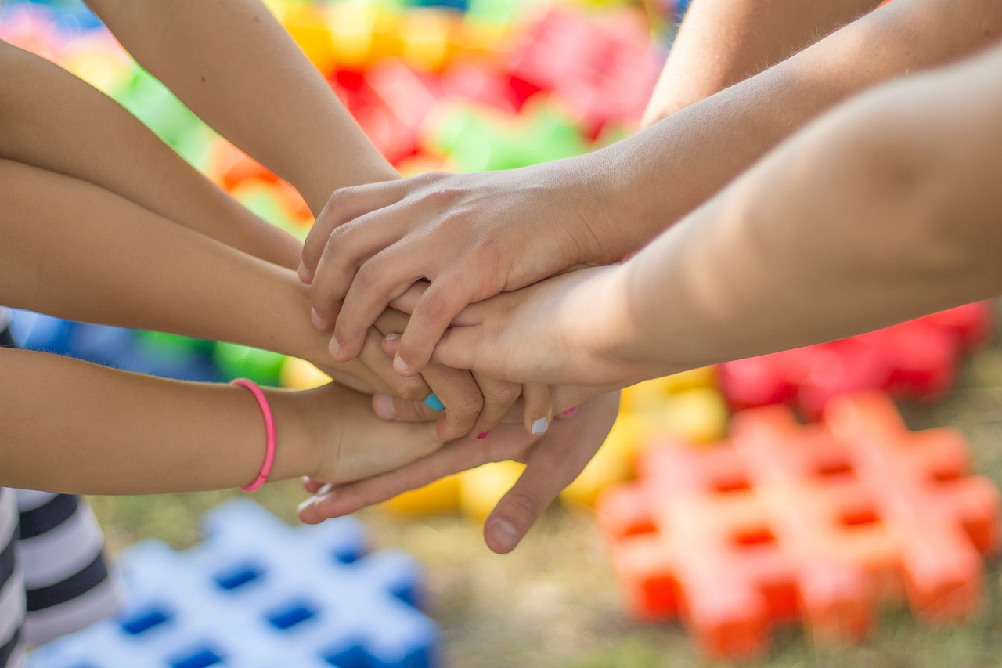
أن نكون هنا، الآن، معًا، بالنّسبة لي ...
Notes:
نفتتح الدرس بعرض الجملة : أن نكون هنا، الآن، معًا، بالنّسبة لي ...
ندعو الطلّاب إلى التواصل مع الجملة، والمشاركة بما يتداعى ببالهم من مشاعر وأفكار لدى سماعها، نمنح الشرعيّة لمختلف المشاعر والأفكار التي قد تطفو .

Slide 3
;
Notes:
تعليمات الفعاليّة:
يجلس الصفّ في دائرة
ندعو أحد الطّلاب في كلّ مرّة لاختيار بطاقة وإكمال المقولة (يجب الضّغط على المربّع).

Slide 4
معًا يدًا بيدّ
Notes:
هدف الفعاليّة:
التّأكيد على قوّة اللُّحمة الصفيّة، ومساهمة كلّ طالب وطالبة للشّعور بالقرب والانتماء في أوساط طلَاب الصّف.
تمرير الرّسالة أنّ قوّة اللُّحمة تعزّز حصانتنا وقدرتنا على المواجهة دائمًا وفي هذه الفترة على وجه الخصوص، ولذلك من المهمّ تعزيزُها.
سير الفعاليّة:
ننثر على الأرض بطاقات القوى (شرائح6-16 ).
يختارُ كلّ طالب بطاقة تُعبّر عنِ الطّريقة الّتي يُساهم/ بإمكانه المساهمة من خلالها للُّحمة الجماعيّة، ويشارك الصفّ بالطريقة الّتي يساهم من خلالها للُحمتهم وتعاضدهم.
من الممكن أن نبدأ كلّ مشاركة ب: "أنا أُحضر معي للصفّ _________ وهذا يظهر من خلال _________" .

Slide 5
من المهمّ أن...
أنا أعتقد أنَّ...
فهمتُ أنّ...
Notes:
في أعقاب المشاركة، ندعو الطلّاب للتطرّق لما سمعوه، نُؤكّد على الرّسالة أنّ قوّة اللّحمة تعزّز الحصانة وتساهم في تحسين قدرتنا على المواجهة، وبأنّ كلّ واحد وواحدة منّا بإمكانه المساهمة لهذه القوّة وتعزيزها.

Slide 6
قوّة
تعاون

Slide 7
حكمة
تفاؤُل

Slide 8
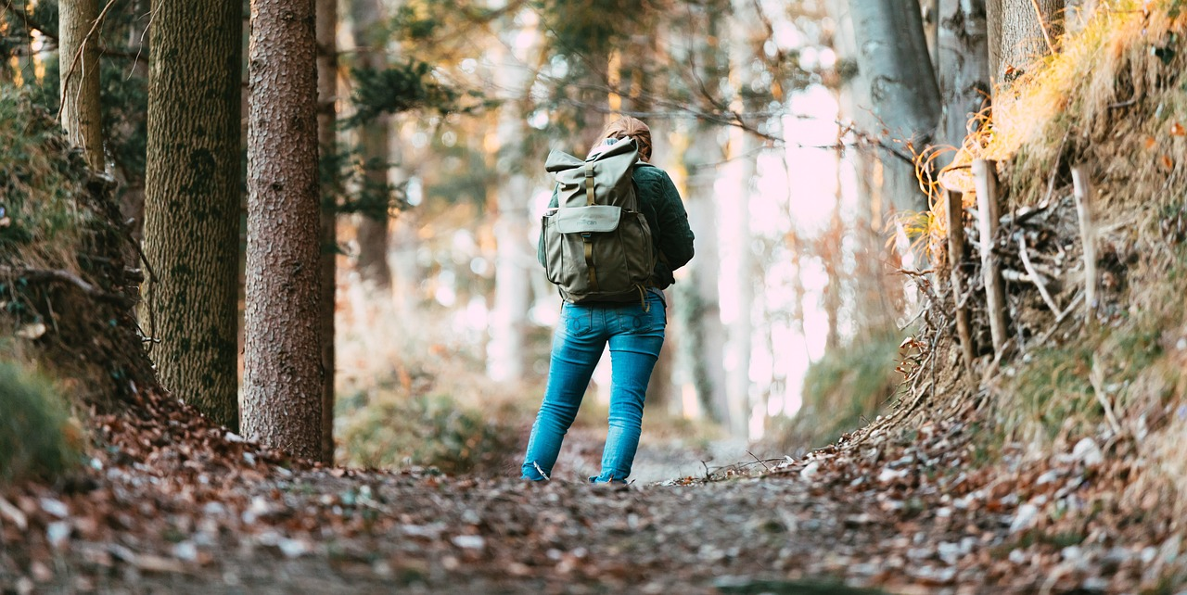
استقلاليّة
فرح

Slide 9
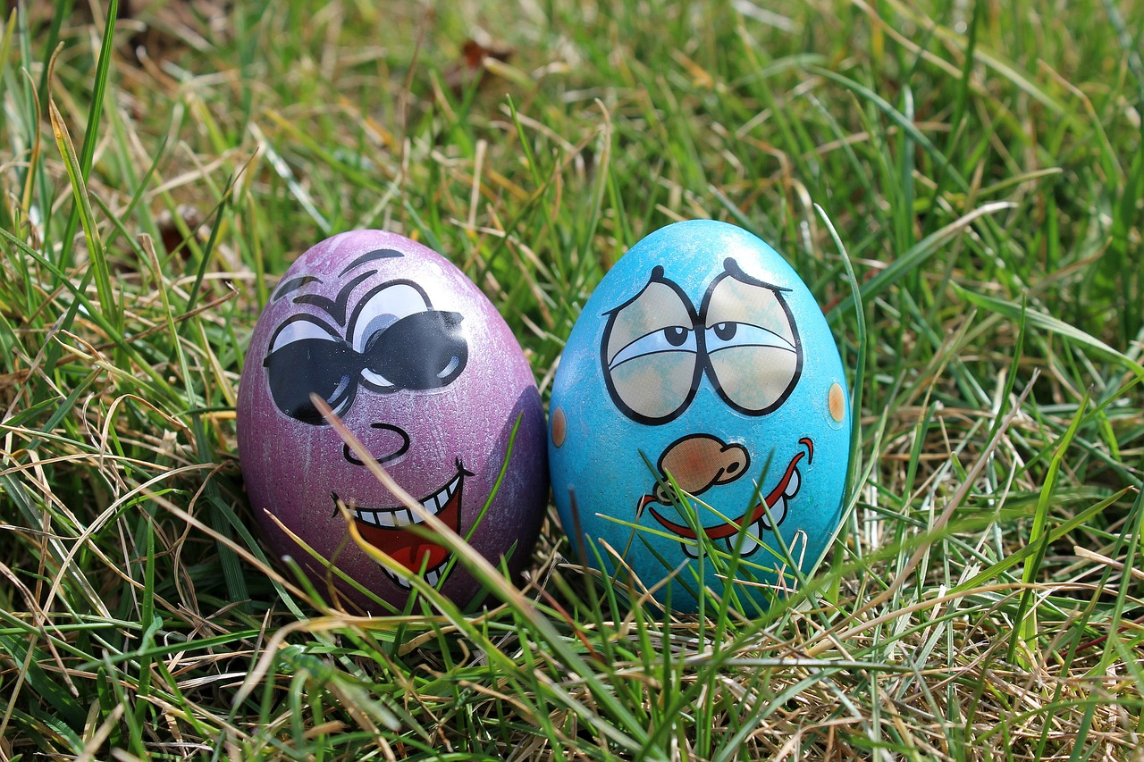
فُكاهة
خيال

Slide 10
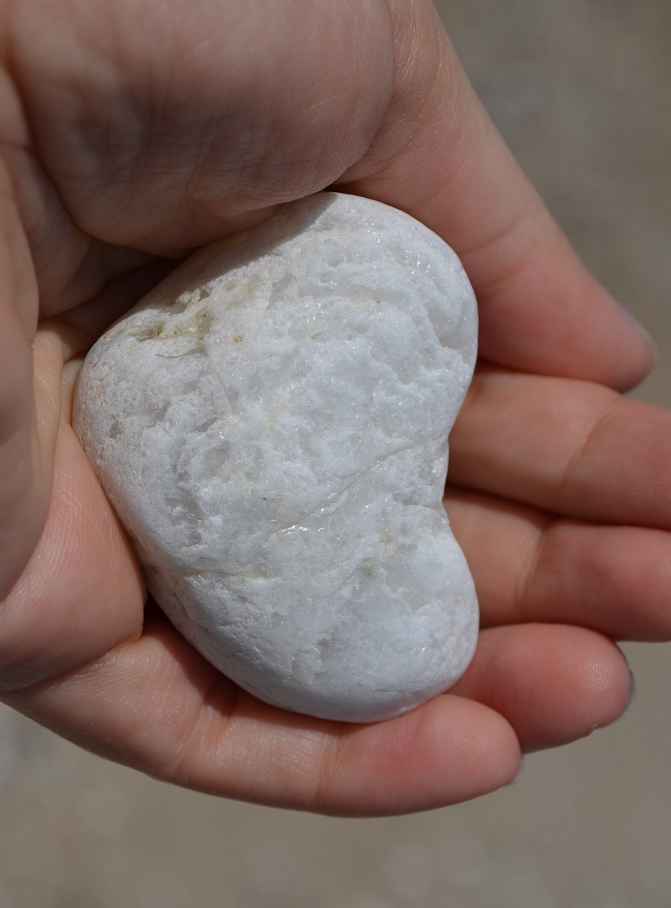
عطاء
إبداع

Slide 11
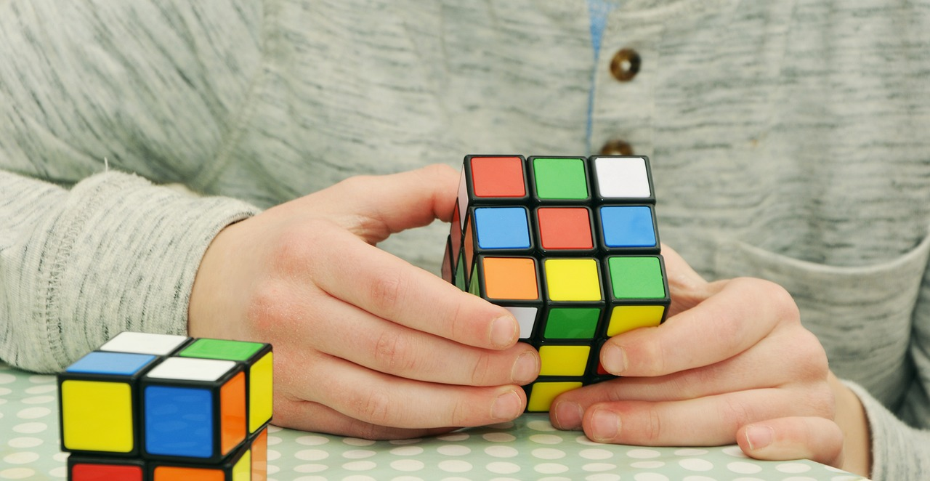
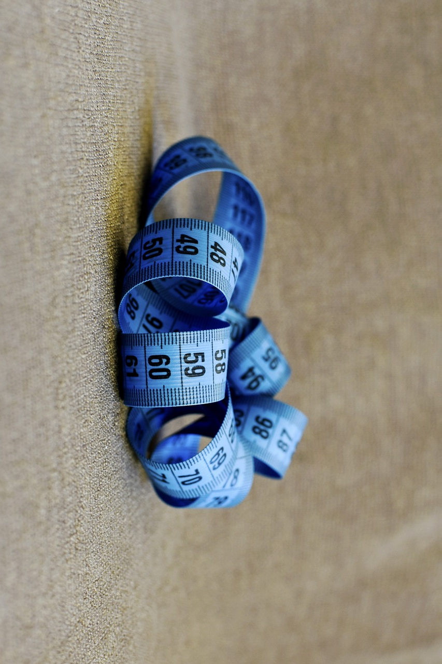
دقّة
صبر

Slide 12
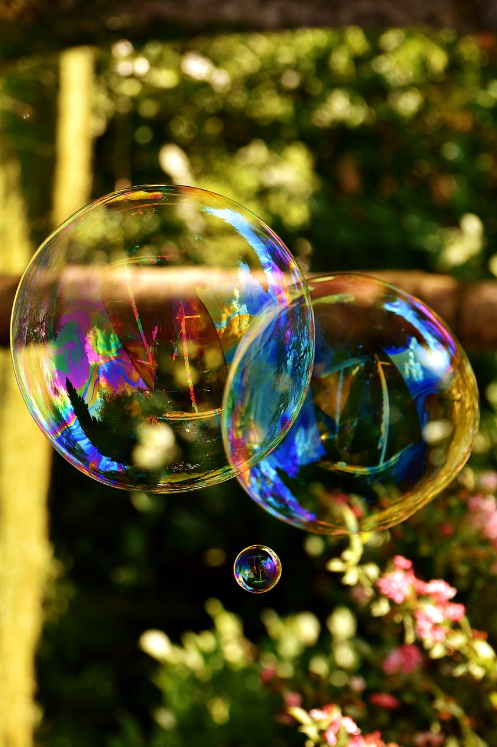
حساسيّة
رقّة

Slide 13
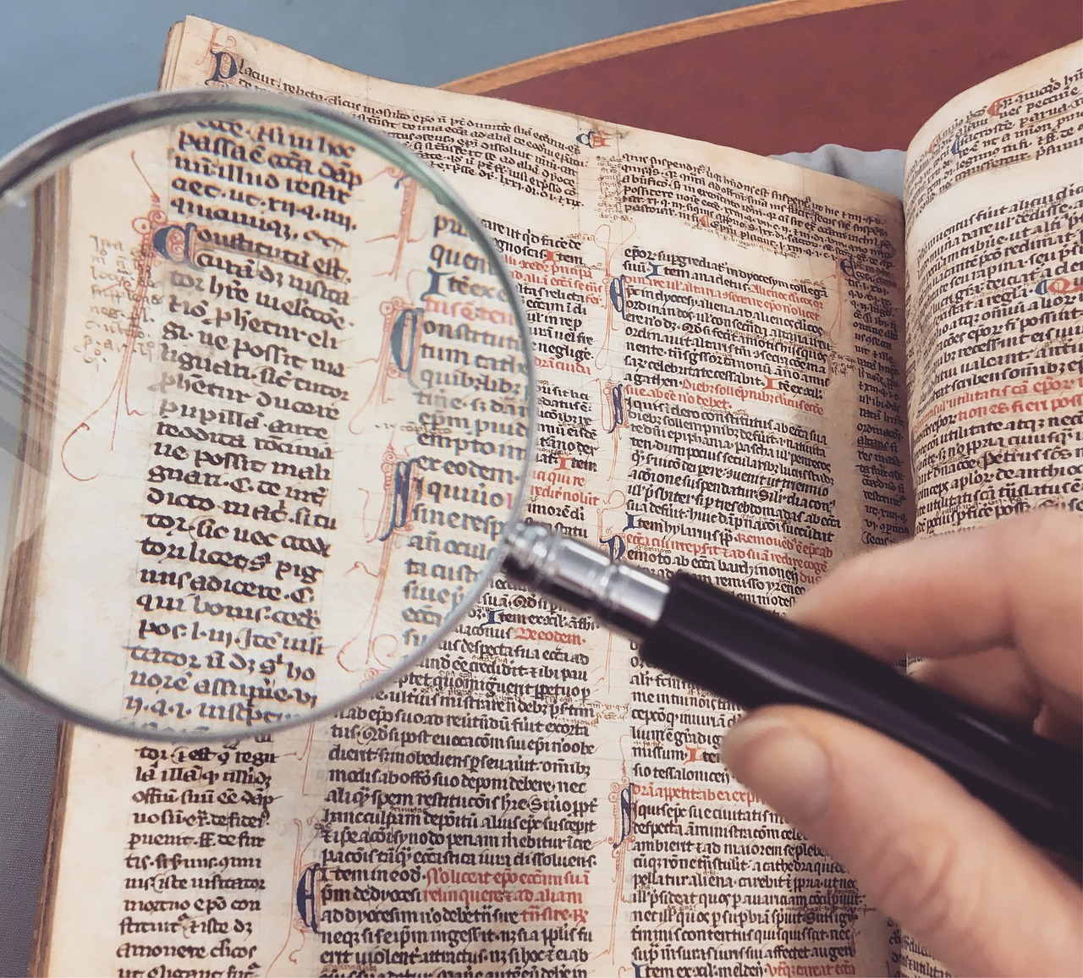
اهتمام
فُضول

Slide 14
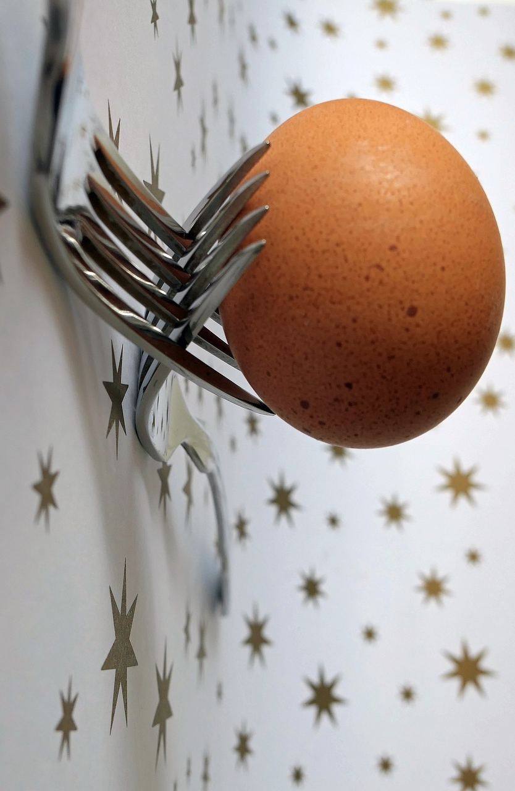
أصالة
القدرة على الإقناع

Slide 15
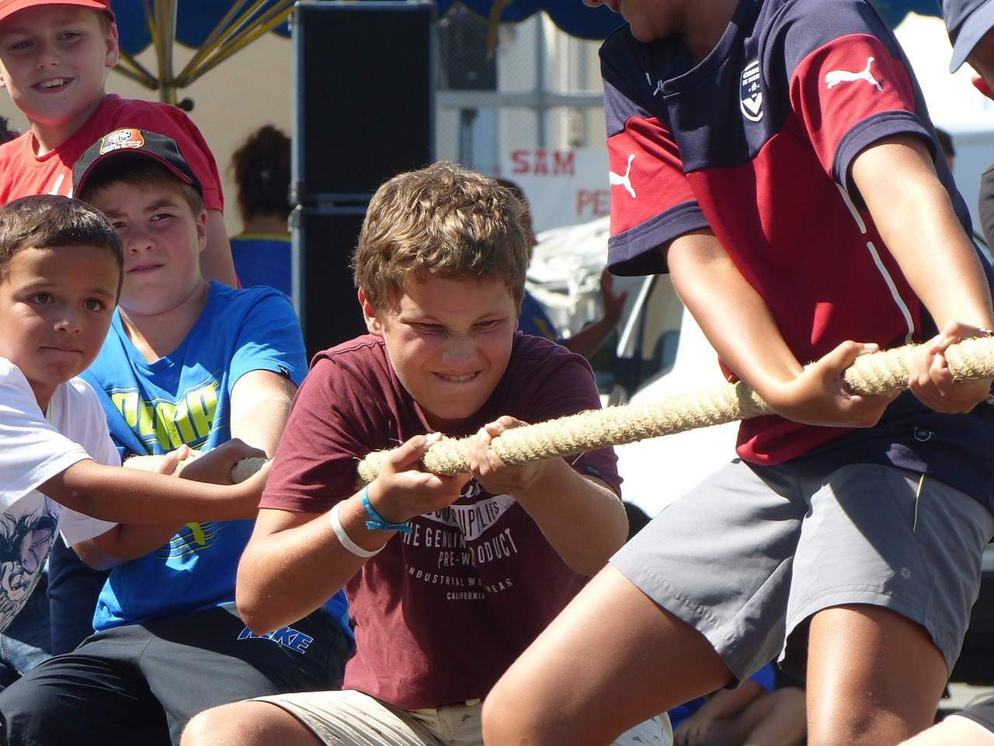
موهبة
إيمان

Slide 16
شيءٌ آخر؟
شيءٌ آخر؟

Slide 17
روتين/ فعاليّة
أودّ العودة لممارستها
בחזרה לדף הראשי

Slide 18
شعورٌ معيّن كنت أرغب أن أشعر به في الفترة الحاليّة
בחזרה לדף הראשי

Slide 19
أشياءٌ جديدة اكتشفتُها في الآونة الأخيرة
בחזרה לדף הראשי

Slide 20
أمور جديدة أراها في نفسي
בחזרה לדף הראשי

Slide 21
علاقات توطّدت في الآونة الأخيرة
בחזרה לדף הראשי

Slide 22
لحظات استطعتُ فيها
أن أمنحَ نفسي وقتًا مُستقطعًا
בחזרה לדף הראשי

Slide 23
مجالات واصلتُ القيام بها
في الآونة الأخيرة
בחזרה לדף הראשי

Slide 24
لحظة واحدة عزّزتني في الآونة الأخيرة
בחזרה לדף הראשי

Slide 25
مشاعر تعتريني مع العودة
בחזרה לדף הראשי
Notes:
مهمٌ أن نفسح مكانا لطيف المشاعر التي قد تطفو والتطرّق إلى المشاعر المختلطة " اجتماع المشاعر المتناقضة في الآن ذاته".

Slide 26
أمرٌ أنجح فيه بسهولة في الآونة الأخيرة
בחזרה לדף הראשי

Slide 27
أمرٌ اشتقتُ إليه بشكلٍ خاص
בחזרה לדף הראשי

Slide 28
نجاح حقّقته
בחזרה לדף הראשי

